Slide 1
Facturation à l'usage
Du calcul de la facture à l'aide à la décision
Revue technique – Senior Analytics Engineer

Slide 2
Contexte et enjeu
Ancien modèle : prix fixe
Nouveau modèle : tarification à l'usage
Prix déterminé à la signature, non réévalué.
Exemple : 2 → 5 établissements, facturation maintenue à 148 € au lieu de 445 €.
Mesure hebdomadaire par établissement.
Facture mensuelle : moyenne des semaines.
Objectifs du travail
– Calculer, par compte et par semaine, les locations et employés facturables et le revenu attendu.
– Qualifier la fiabilité du résultat et en mesurer les limites.
– Identifier les impacts de la migration pour les clients.
Combo – Facturation à l'usage
2

Slide 3
Règles de facturation
Employé facturable
Établissement de rattachement
Établissement facturable
Au moins un shift ou un repos planifié dans la semaine.
Type de planification indifférent.
Établissement du contrat, et non lieu du shift.
Le shift ne porte pas de location : le rattachement passe par le contrat.
Non archivé.
Taille déterminée par les employés facturables de la semaine.
Semaine : lundi 00:00 – dimanche 23:59:59 UTC
Combo – Facturation à l'usage
3

Slide 4
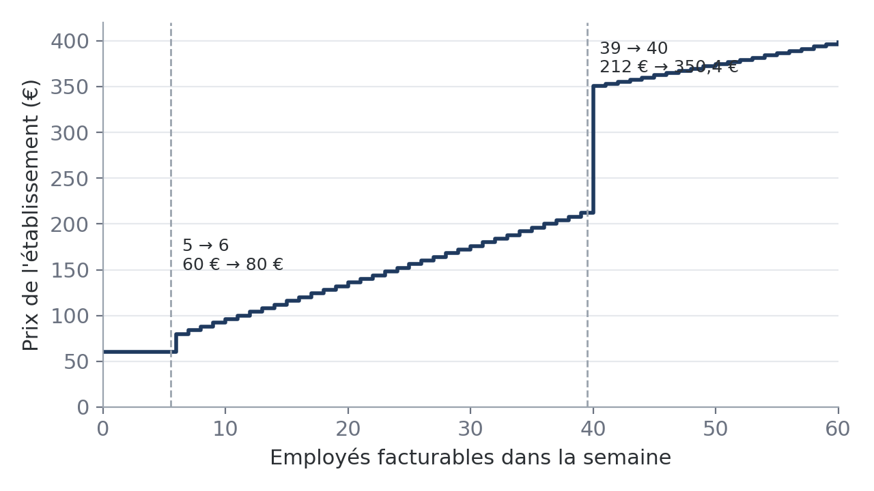
Grille tarifaire
Employés | Prix hebdomadaire
0 – 5 | 60 €
6 – 39 | 80 € + (n − 6) × 4 €
40 et plus | 216 € + 33 × 4 € + (n − 39) × 2,4 €
Tarification par établissement
Méthode | Exemple de l'énoncé
Somme des établissements | 452,00 €
Grille appliquée au total du compte | 386,40 €
Deux effets de seuil : 5 → 6 employés (+33 %) et 39 → 40 employés (+65 %).
Combo – Facturation à l'usage
4

Slide 5
Exploration des données
61 %
194
366 j
123
08/04/24
des shifts rattachés à un contrat absent de l'extrait
contrats d'origine reconstructibles via leurs avenants
durée maximale d'un repos
dates de contrat inversées en lecture automatique
date d'extraction déduite des données
Méthode
– Profilage des fichiers directement sur le stage, avant toute modélisation.
– Chaque décision de modélisation repose sur une mesure.
– Aucune dépendance à la date du jour : référence = date d'extraction.
Combo – Facturation à l'usage
5

Slide 6
Décisions de modélisation
Question | Décision | Justification
Définition d'un employé | Personne distincte (membership) | Fichier décrit comme « les employés »
Repos sur plusieurs semaines | Compté sur chaque semaine couverte | Exemple du Laboratoire : arrêt « non saisi »
Établissement sans employé | Facturé 60 € | Tranche Micro « 0 – 5 », seule condition : non archivé
Contrat introuvable | Compté à part, non facturé | Prix dépendant de l'établissement, inconnu
Semaines postérieures à l'extraction | Conservées, statut provisoire | Planning incomplet : de 2 000 à 459 contrats
Archivage sans date | Appliqué comme état courant | Aucun planning sur les établissements archivés
Combo – Facturation à l'usage
6

Slide 7
Architecture
BRONZE
SILVER
GOLD
Chargement et typage
Logique métier
Contrat exposé
SRC_FILES : fichiers sources
STG_* : copie brute, texte
Tables typées, 1 pour 1
CONTRACTS_RESOLVED
WEEKS
PLANNING_WEEKS
BILLING_LOCATION_WEEK
BILLING_ACCOUNT_WEEK / MONTH
BILLING_ACCOUNT_WEEK
BILLING_LOCATION_WEEK
BILLING_ACCOUNT_MONTH
– Chargement COPY INTO hors dbt ; transformations et tests dans dbt.
– Logique métier exclusivement en silver ; grille tarifaire isolée dans une macro.
– Gold : vues stables, noms et types garantis par des contrats dbt.
Combo – Facturation à l'usage
7

Slide 8
Démonstration
– Reconstruction des contrats d'origine à partir des avenants.
– Éclatement du planning sur chaque semaine couverte.
– Grille tarifaire et test contre les exemples de l'énoncé.
– Résultats : GOLD.BILLING_ACCOUNT_WEEK et GOLD.BILLING_LOCATION_WEEK.
– Facture mensuelle : GOLD.BILLING_ACCOUNT_MONTH.
Combo – Facturation à l'usage
8

Slide 9
Qualité et fiabilité
117
3
0
Anomalies traitées (13 documentées)
Anomalie | Traitement
Contrats absents (61 %) | Reconstruction ou comptage à part
Dates JJ/MM/AAAA | Formats explicites
Booléens en 10 formats | Normalisation et test
Repos jusqu'à 366 jours | Éclatement par semaine
Mise à jour en masse | Date écartée comme archivage
tests et modèles validés
avertissements : contrats absents de l'extrait
erreur
Contrôles clés
– Grille testée contre les exemples de l'énoncé et aux bornes.
– Réconciliation établissements / comptes.
– Hypothèses verrouillées par des tests.
– Recalcul indépendant depuis la bronze.
Combo – Facturation à l'usage
9

Slide 10
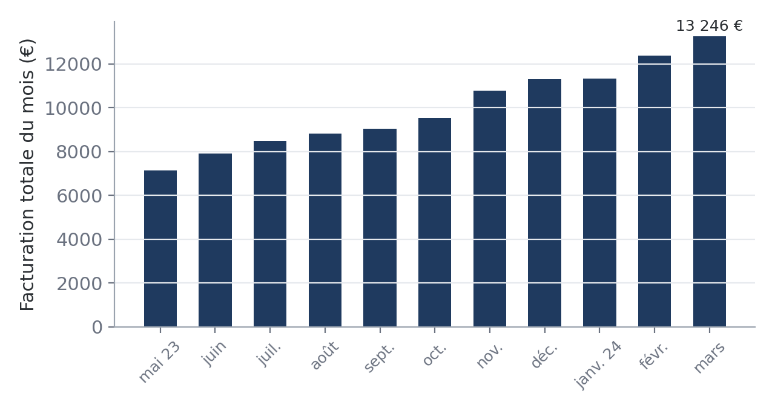
Résultats
509 682 €
revenu calculé sur 52 semaines complètes
30 / 152
comptes / établissements facturables
13 246 €
facturation de mars 2024 (441 € par compte)
Estimation basse : planning non rattaché compté à part, non facturé.
Combo – Facturation à l'usage
10

Slide 11
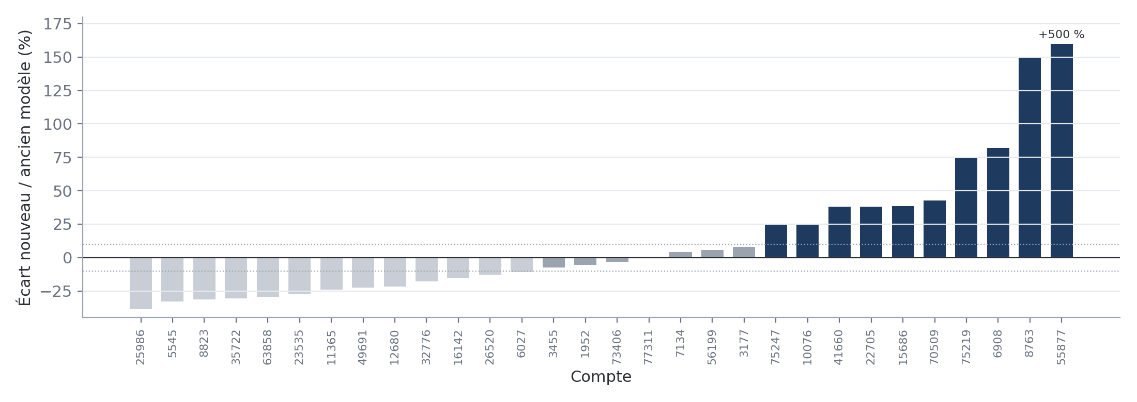
Impact de la migration tarifaire
– Volume quasi neutre à usage égal : 509 682 € contre 515 809 € (−1,2 %).
– Redistribution : 10 comptes en hausse de plus de 10 %, 13 en baisse de plus de 10 %.
Combo – Facturation à l'usage
11

Slide 12
Points de vigilance avant la bascule
Comptes en hausse
Établissements inactifs
Effet de seuil à 40 employés
10 comptes sur 30 au-delà de +10 %.
Profil : nombreux établissements peu peuplés.
Action : accompagnement commercial préalable.
35 établissements jamais planifiés.
61 320 €, soit 12 % du revenu calculé.
Action : campagne d'archivage.
212 € → 350,4 € (+65 %).
5 établissements entre 37 et 42 employés.
Action : lissage ou alerte client.
– Concentration : 5 comptes représentent 43,6 % du revenu.
– Prix par employé et par semaine : de 6,39 € à 87,69 € selon le compte.
Combo – Facturation à l'usage
12

Slide 13
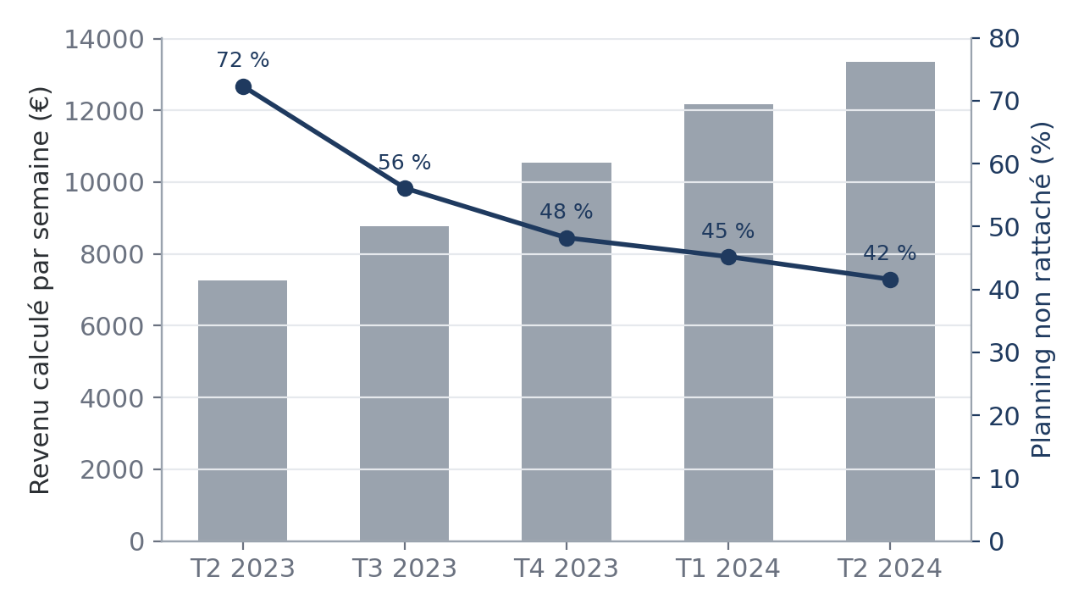
Limites et industrialisation
Industrialisation
– Modèles incrémentaux sur la date de modification.
– Recalcul sur fenêtre glissante, puis clôture des semaines.
– Snapshot des établissements pour dater l'archivage.
– Gestion des suppressions.
– Environnements séparés (développement, production).
Sous-estimation non uniforme : la part de planning non rattaché diminue sur la période. L'évolution mensuelle ne doit pas être lue comme une tendance.
Combo – Facturation à l'usage
13

Slide 14
Synthèse
– Facturation hebdomadaire et mensuelle calculée par compte et par établissement.
– Règles issues de l'énoncé, hypothèses documentées et testées, limites chiffrées.
– Trois populations de clients à accompagner avant la bascule.
– Levier principal : compléter l'extraction des contrats.
Combo – Facturation à l'usage
14

